Slide 1
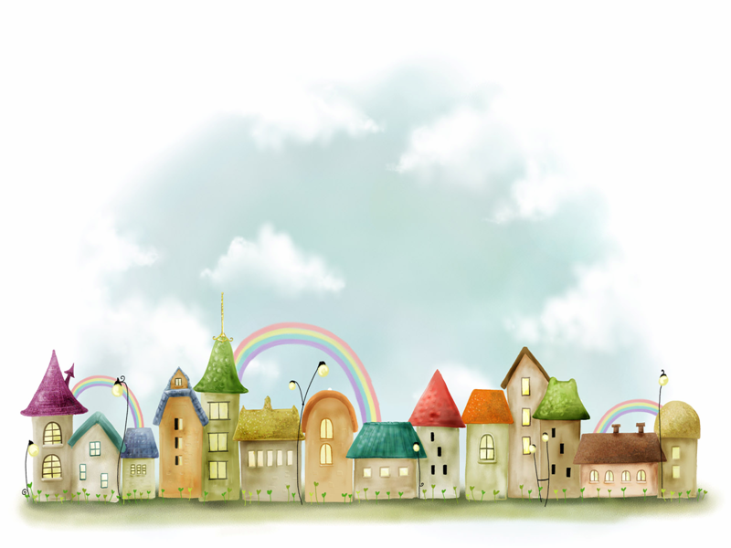

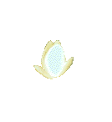

CHÀO MỪNG CÁC EM ĐẾN VỚI TIẾT HỌC

Slide 2

KHỞI ĐỘNG
Cả lớp hát đồng thanh

Slide 3

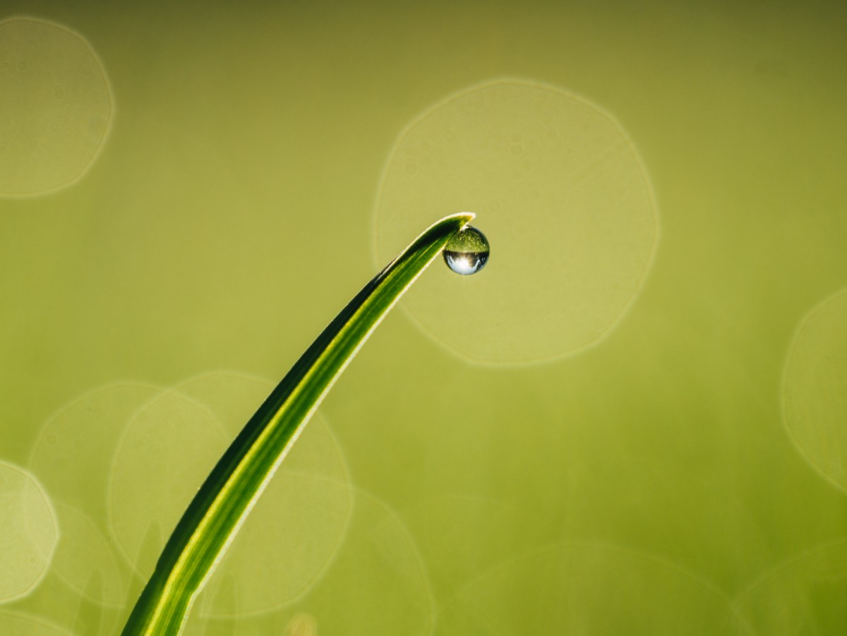
1.QUAN SÁT
♦ Chấm màu trong Mĩ thuật
GV yêu cầu HS mở SGK MĨ thuật 1, trang 13, quan sát hình minh họa và trả lời câu hỏi:

Slide 4
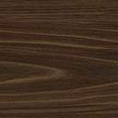
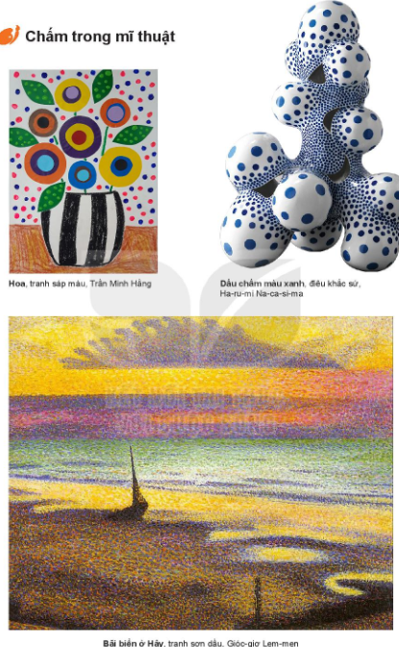
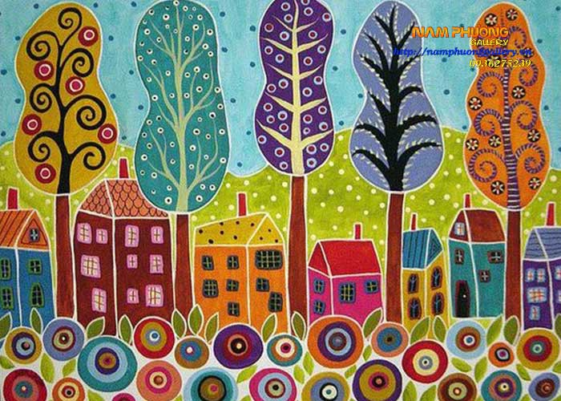
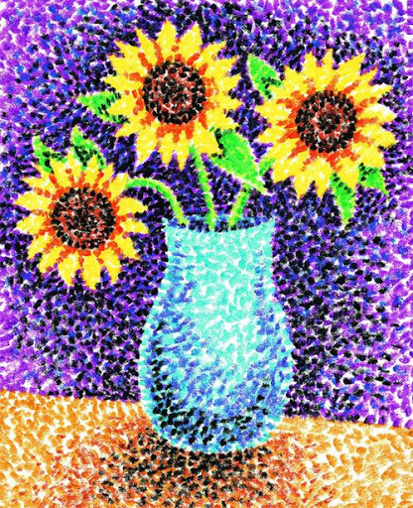

Slide 5

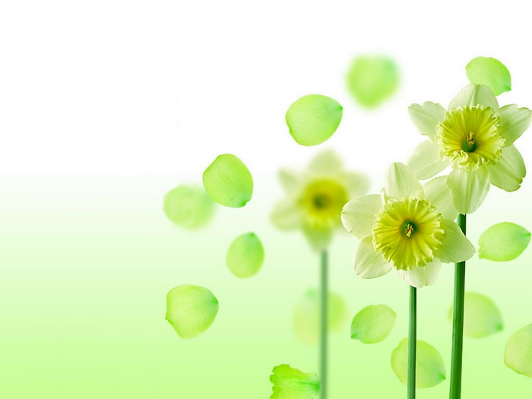
Quan sát hình minh họa và trả lời câu hỏi
? Nhiều chấm màu đặt cạnh nhau có tạo nên mảng màu không?
TL:(có, nhiều chấm màu sẽ tạo nên mảng màu)
? Ngoài những hình minh họa trong sách, em hãy cho biết chấm màu còn xuất hiện ở đâu?
TL: (trên quần áo, khăn trải bàn, lọ hoa, đĩa,…)

Slide 6
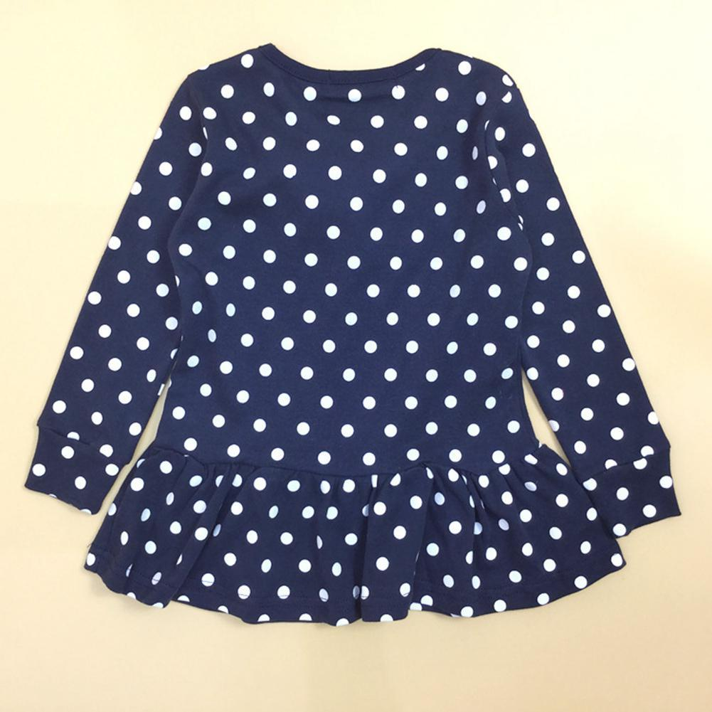
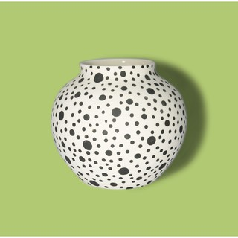
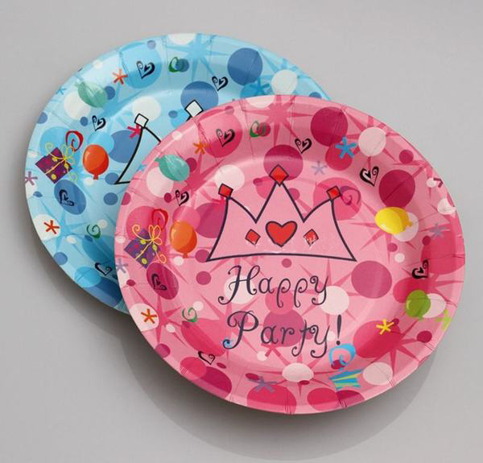
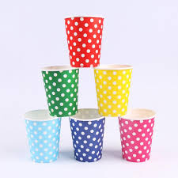

Slide 7
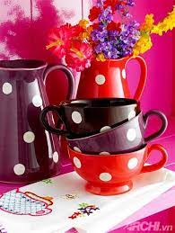
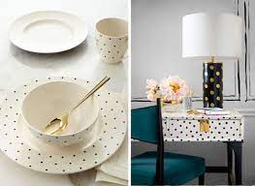
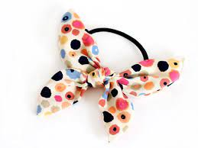
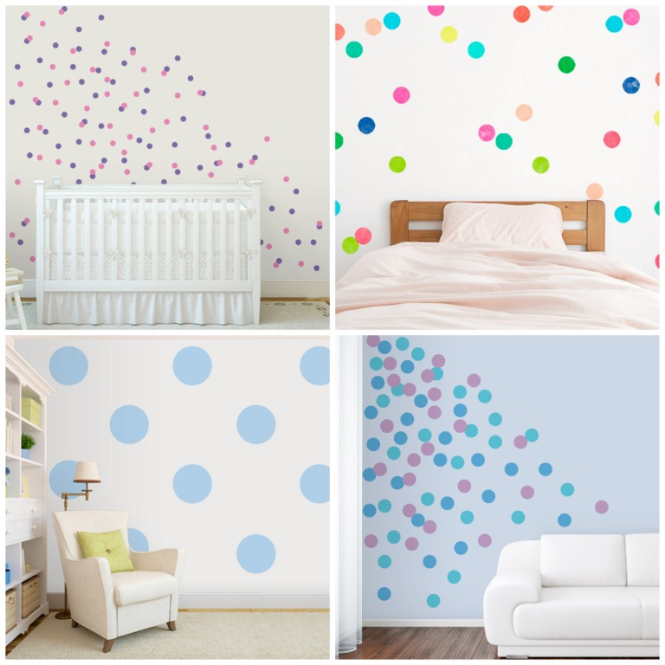

Slide 8
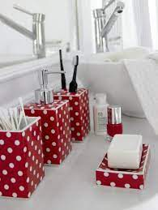
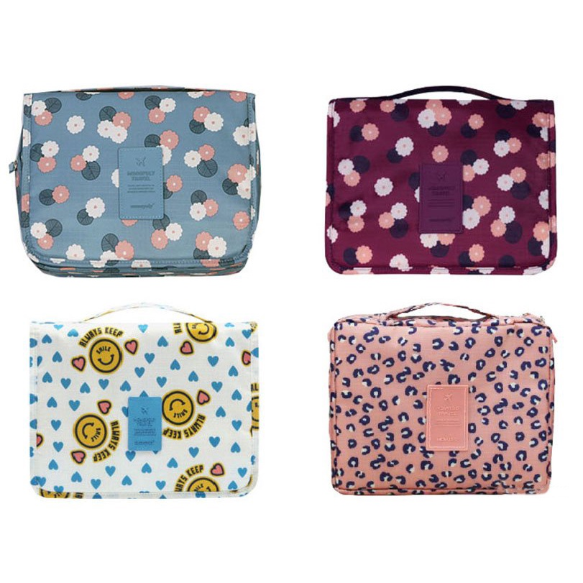
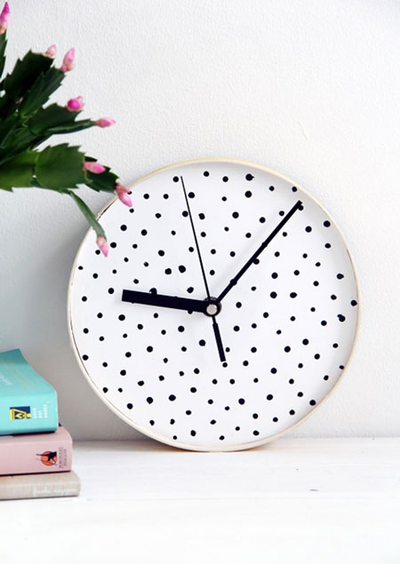
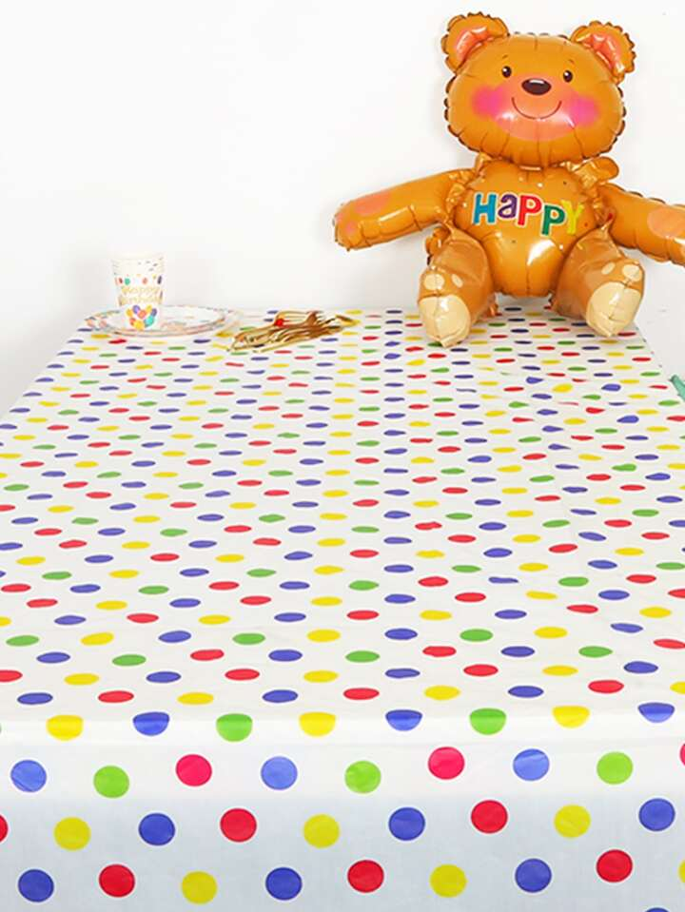

Slide 9
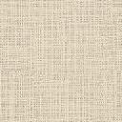
GV CHỐT Ý
Chấm màu xuất hiện nhiều trong tự nhiên, có nhiều hình dáng, màu sắc khác nhau. Trong mĩ thuật, chấm màu được sử dụng để tạo nên sự sinh động.

Slide 10

Hẹn gặp lại các em ở tiết sau

